Slide 1


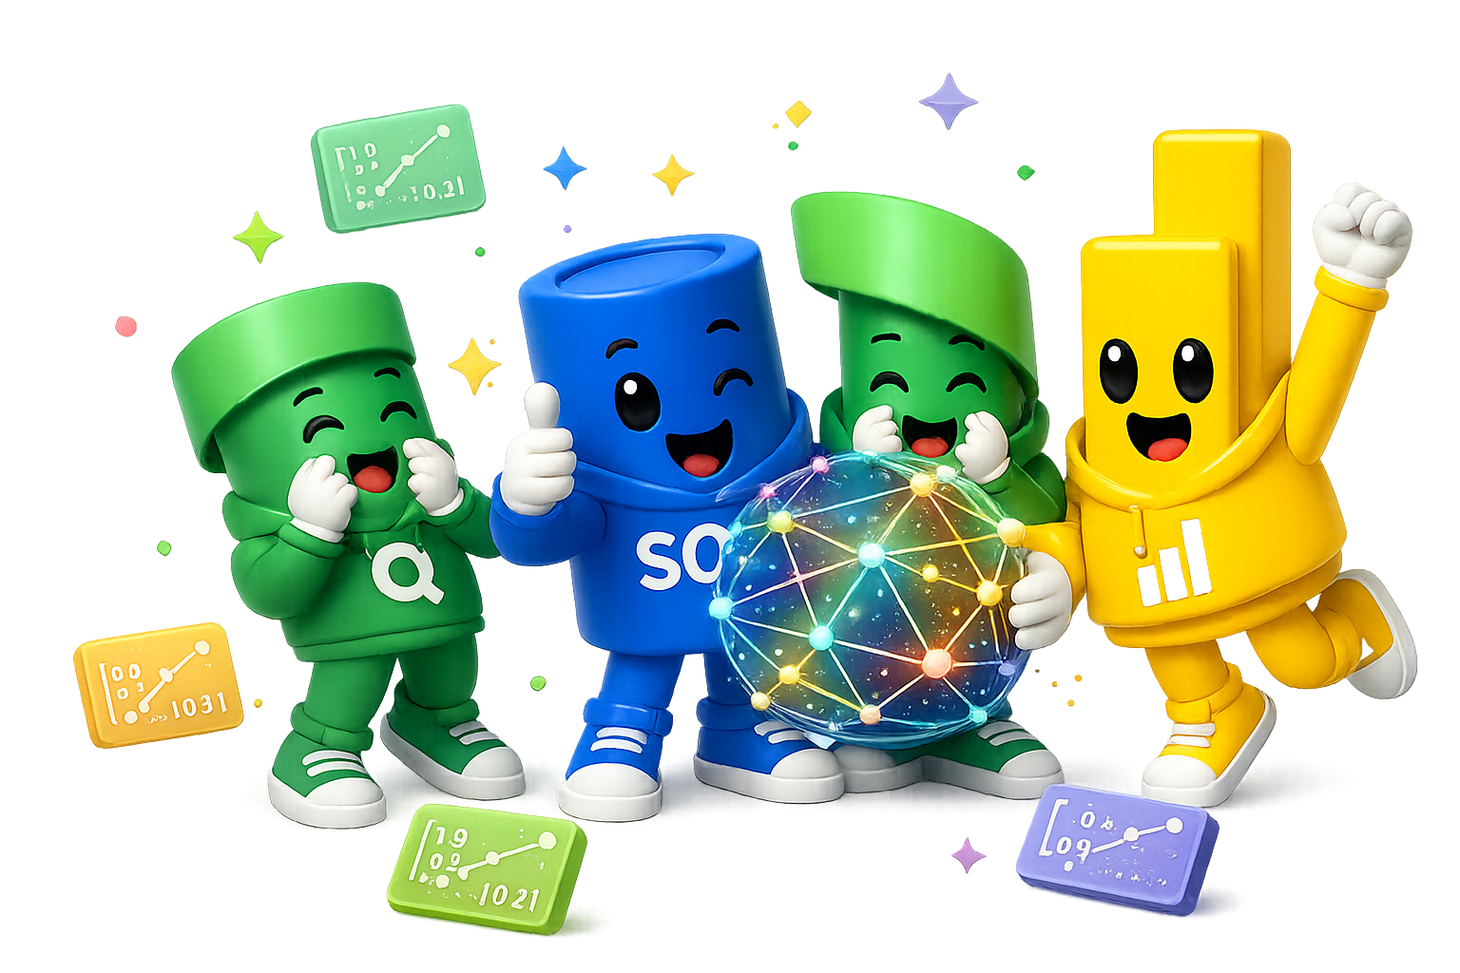
Rodrigue YENGO
Abdelhak BENYAHIA
Objets de base de
données
Choisir la bonne plateforme SQL, puis concevoir les tables, index et contraintes d'AdventureWorks Commerce Cloud.
·
Notes:
Ouvrir le parcours DP-800 : on pose les fondations du fil rouge AdventureWorks Commerce Cloud.

Slide 2
Plan de la session
HEURE
SÉQUENCE
09:00
Choisir la plateforme SQL adaptée au besoin
09:20
Tables, types de données et index spécialisés
10:00
Démo : étendre le schéma fil rouge en direct
10:30
Contrôle des connaissances et résumé
Notes:
Dérouler le minutage de la session.

Slide 3
Choisir sa plateforme SQL
Azure SQL Database
SQL Server 2025
Microsoft Fabric
PaaS managé, SLA 99,99 %. Hyperscale pour la mise à l'échelle quasi illimitée, Serverless pour la pause automatique.
Contrôle total sur site ou en VM. Nouveau : type VECTOR natif et AI_GENERATE_EMBEDDINGS intégrés au moteur.
Base de données au sein du lakehouse — quand BI et transactionnel doivent cohabiter, gouvernance et OneLake partagés.
Notes:
Repère examen : le choix se justifie toujours par un besoin métier (SLA, volumétrie, budget), jamais par défaut. Le fil rouge tournera sur SQL Server 2025 pour les types VECTOR du Jour 3.

Slide 4
Types de données, index et tables spécialisés
Index cluster
Index non cluster
Un seul par table, ordonne physiquement les données. Idéal pour les requêtes par plage sur une clé d'identité ou de date.
Plusieurs possibles. La clause INCLUDE ajoute des colonnes en feuille pour couvrir une requête sans lookup.
En mémoire / Temporel
Externe / Graph
En mémoire : sans verrouillage, très haut débit. Temporel : historique automatique, interrogeable avec FOR SYSTEM_TIME AS OF.
Externe : lecture directe d'un lac de données. Graph : tables NODE/EDGE pour les relations complexes (recommandations).

Slide 5
Étendre le schéma AdventureWorks Commerce Cloud
Séquence OrderNumberSeq pour un numéro de commande métier lisible.
Colonne JSON Customer.Preferences avec contrainte ISJSON.
Table temporelle CustomerProfileHistory (SYSTEM_VERSIONING).
CREATE TABLE SalesLT.CustomerProfileHistory (
CustomerID INT NOT NULL,
EmailAddress NVARCHAR(50),
ValidFrom DATETIME2 GENERATED ALWAYS AS ROW START,
ValidTo DATETIME2 GENERATED ALWAYS AS ROW END,
PERIOD FOR SYSTEM_TIME (ValidFrom, ValidTo)
) WITH (SYSTEM_VERSIONING = ON);
Notes:
Démo en direct : séquence, colonne JSON avec ISJSON, table temporelle.

Slide 6
QUIZ
Contrôle des connaissances
Vous devez conserver l'historique complet des changements de profil client, avec une requête « à une date donnée ». Quel objet choisir ?
Un déclencheur qui copie les anciennes valeurs dans une table d'audit
Une table temporelle avec SYSTEM_VERSIONING
Change Data Capture (CDC) sur la table Customer
Une colonne JSON contenant l'historique
Notes:
Laisser 1 minute de réflexion avant de révéler la réponse.

Slide 7
Ce qu'il faut retenir
Choisir la plateforme selon l'élasticité et le SLA attendus.
Cluster pour les plages, non cluster + INCLUDE pour couvrir une requête.
Table temporelle = historisation automatique sans trigger.
JSON et partitionnement : flexibilité et volumétrie sans changer de moteur.

Slide 8
PROCHAIN MODULE
Programmabilité SQL
Vues, fonctions, procédures stockées et déclencheurs : encapsuler la logique métier du fil rouge.
Notes:
Transition vers la programmabilité SQL.

